Slide 1
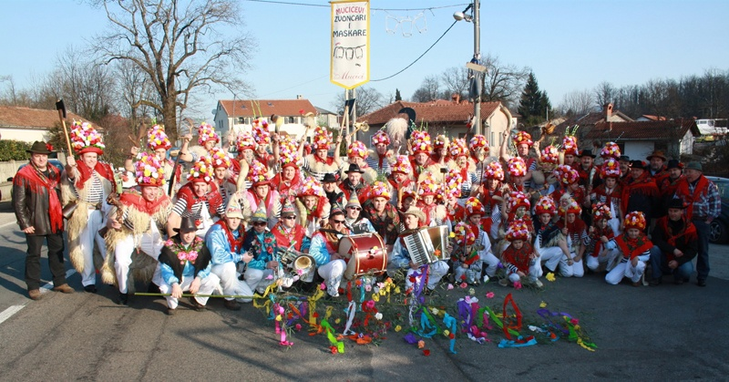
Mučićevi zvončari
<

Slide 2
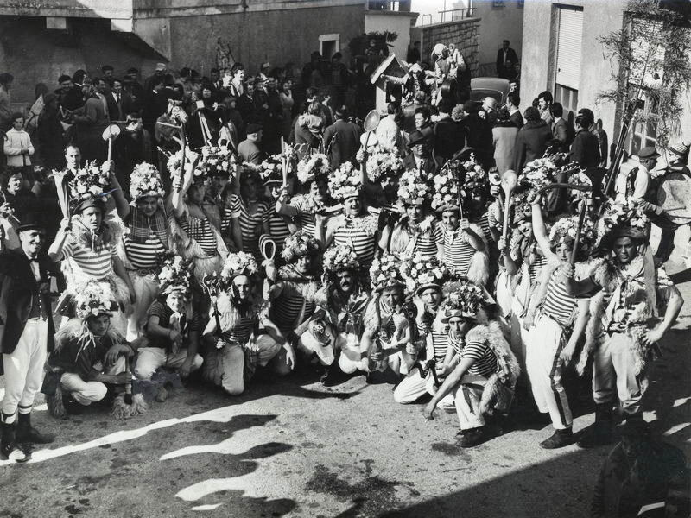
POVIJEST
Osnovani oko 1870.g (oštarija Zora)
Današnji đir počel se j` hodit nakon 2.svjetskega rata
Legenda-stavljalo se je lešnjaki zdola zvonci
Bivša vlast ni podržavala zvončari pa se je hodilo poskriveć

Slide 3
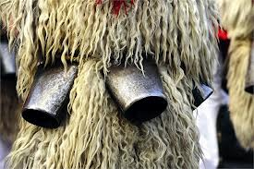
Izgled:
Klobuk (rožice i 4 šibe)
Koža
Zvonci
Mornarska majica i bele brageše
Črne škornje
Balta
Facolić
Facol

Slide 4
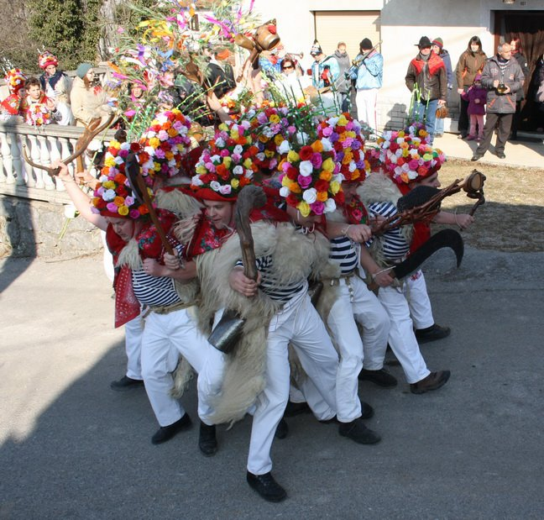
KOLO
Kad počnu delat kolo postave se va krug ki se se više zapira
Obrnu se z licon prema van,rivaju se i zdignu balti vajer
Za to vreme majista i maškare teču okol njih

Slide 5
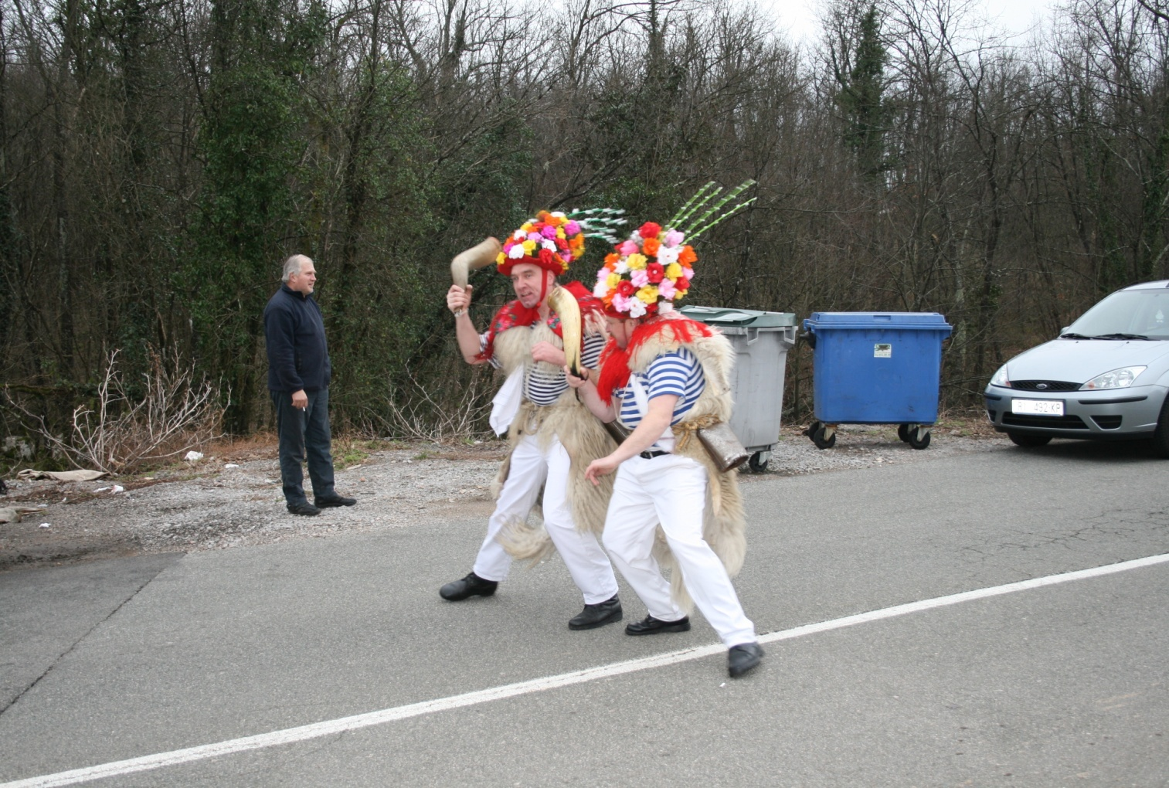
HOD
Običan hod,udrivanje z zvonci
2 va pare (va slučaje neparnega broja prvi i zadnji red po 3)
Najboji zvončari su va prven i zadnjen rede

Slide 6
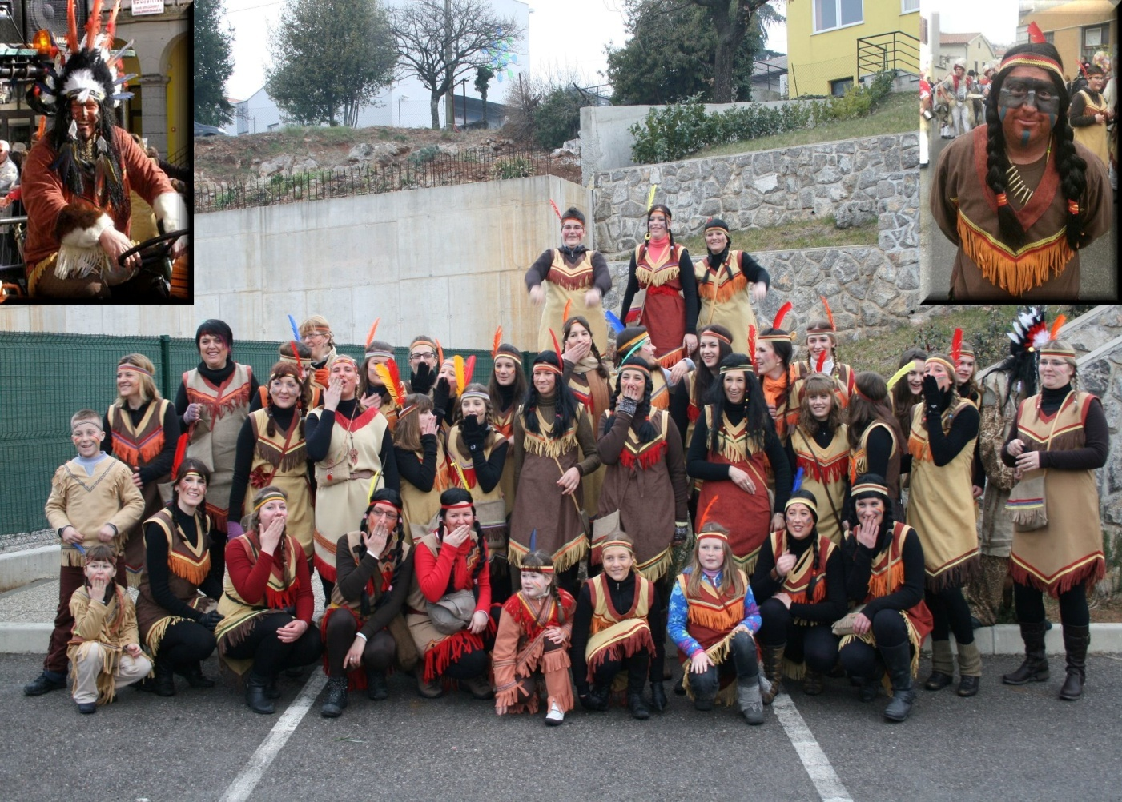
Formacija povorke
Mići zvončari
Muzika
Majista (maj)
Veli zvončari Barilce Maškare

Slide 7
Naše povorke
1) Pusna nedeja-najveći đir preko Rukavca,Matuji,Jušići,Mučići i Permani
2)Pohod na Brgud-(samo va slučaje dugega pusta)
-obajdu se Poljane,Ružići,Brešca,Zaluki i druga mesta

Slide 8
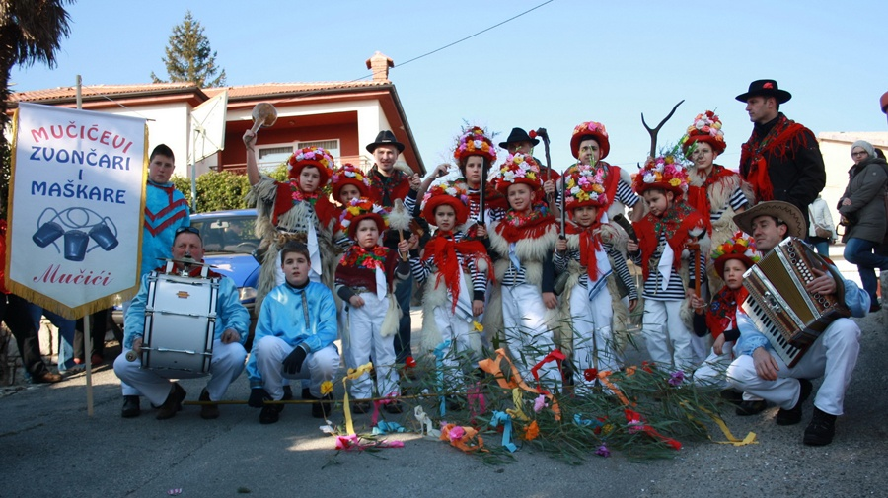
Kade nas morete videt?
Mića zvončarska smotra Marčelji
Mića zvončarska povorka (Zvoneća)
Maškare-na povorkah Viškovo,Matuji i Lovran

Slide 10
2009. leta Mučićevi zvončari zapisani su na UNESCO-vu listu nematerijalne kulturne baštine sveta by:Ivana i Lea 8.A

